Slide 1
Communauté des maladies émergentes et zoonotiques
Identifier les risques émergents grâce à l'intelligence collective
CMEZ - Mise à jour du réseau des petits ruminants du CAHSS
26 mars 2025
www.cezd.ca

Slide 2
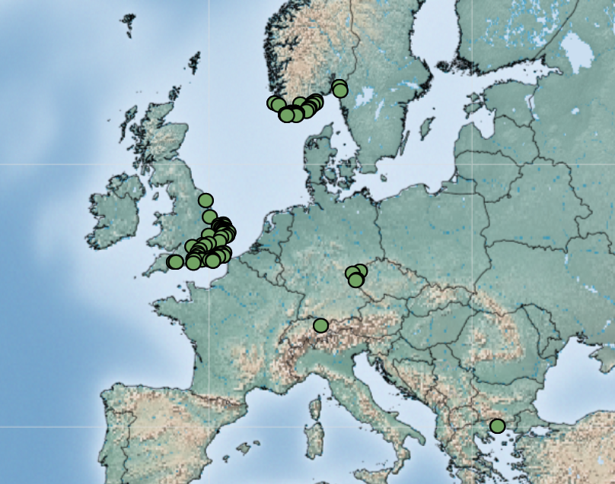
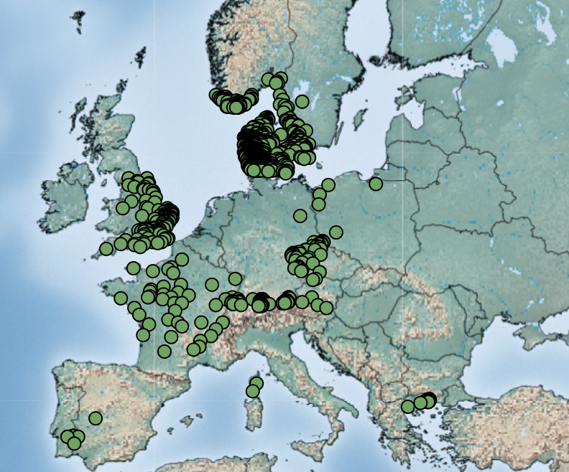
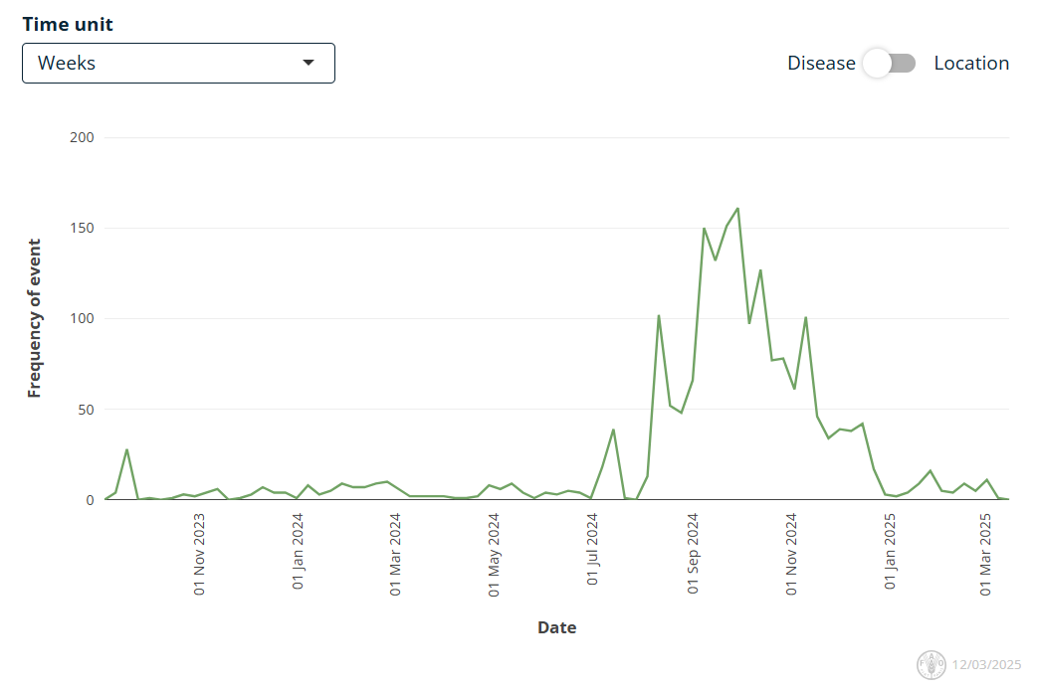
Virus de la fièvre catarrhale du mouton (FCM-3) en Europe
Première déclaration le 5 septembre 2023 aux Pays-Bas
La source de l'infection n'a jamais été identifiée
Des cas ont continué à être signalés tout au long de l'hiver, mais leur nombre a considérablement diminué.
FCM-3 1er janvier 2025 - 25 mars 2025
Empres-Plus
FCM-3 1er septembre 2024 - 31 décembre 2024
Notes:
Le sérotype 3 du virus de la fièvre catarrhale ovine est une maladie à déclaration obligatoire au Canada
Depuis l'automne 2023, nous faisons état de l'apparition du virus de la fièvre catarrhale du mouton de sérotype 3 en Europe. Cette épidémie a débuté aux Pays-Bas à l'automne 2023 et s'est rapidement propagée à travers l'Europe en 2024, touchant 17 pays et des dizaines de milliers d'exploitations. La source de l'infection n'a jamais été identifiée.
Bien que le nombre de cas détectés en Europe ait considérablement diminué cet hiver, il est inquiétant de constater que des cas continuent d'être signalés pendant les mois d'hiver, à une période où l'activité des moucherons est normalement considérée comme minimale.
Ce qui est le plus important dans cet événement, c'est la rapidité avec laquelle la maladie s'est propagée au sein d'une population vulnérable, et sa détection au cours de l'hiver, alors qu'elle n'aurait normalement pas été détectée. Compte tenu des effets du changement climatique, le Canada devrait examiner ses propres vulnérabilités face aux souches de fièvre catarrhale du mouton en Amérique du Nord.

Slide 3
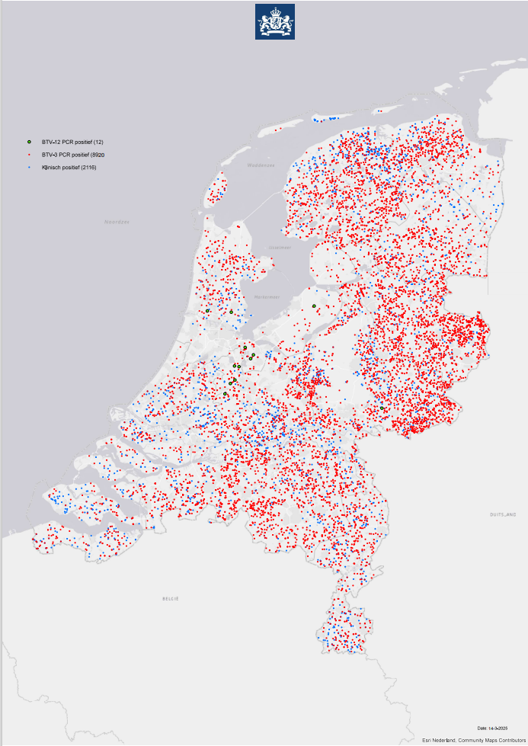
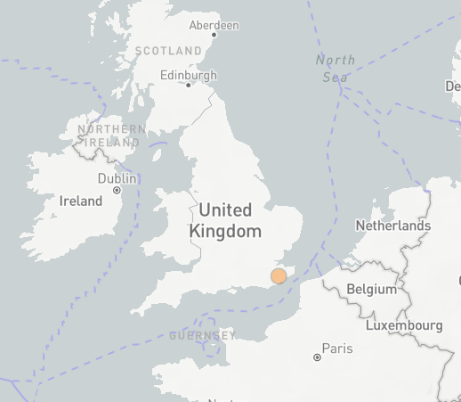
Virus de la fièvre catarrhale du mouton (FCM-12 & 4) en Europe
FCM-12
Les Pays-Bas ont signalé leurs premiers cas de BTV-12 le 10 octobre 2024, chez un mouton dans une ferme de Kockengen et chez une vache et son veau dans une ferme de Harmelen.
Les Pays-Bas ne signalent toujours que 12 cas de BTV-12
Angleterre BTV-12 pour la première fois le 2 février 2025
FCM-4
La Slovénie a signalé une réapparition du BTV-4, précédemment signalé en décembre 2016.
Trois cas ont été signalés chez des bovins dans le nord de la Slovénie
Notes:
Le sérotype 12 de la fièvre catarrhale a également été détecté en Europe pour la première fois à l'automne 2024, aux Pays-Bas en octobre dernier, où 12 cas ont été signalés jusqu'à présent. L'Angleterre a signalé le BTV 12 pour la première fois en février de cette année dans une ferme comptant 15 vaches, dont une positive pour le BTV 12 et trois positives pour le BTV3.
On ne sait pas comment le BTV-12 a été introduit aux Pays-Bas, le sérotype est commun dans d'autres parties du monde, signalé à la WOAH par Israël (2010) et l'Australie (2015). Cependant, il est communément trouvé dans les pays africains, tout comme le sérotype 3.
Les Pays-Bas examinent rétrospectivement leurs échantillons de BTV-3 à la recherche de traces de BTV-12. Bien qu'il semble être moins virulent que le BTV-3, le cas observé au Royaume-Uni ne présentait aucun signe clinique.
On ne sait pas exactement comment ces différents sérotypes continuent d'être identifiés aux Pays-Bas [BTV-3 (2023), maintenant BTV-12 (2024), et auparavant BTV-6 (en 2008)]. Leur capacité de diagnostic est-elle meilleure et ces sérotypes ne sont pas détectés dans certains pays, ou s'agit-il d'une autre voie de transmission directe vers les Pays-Bas ?
Le BTV-4 est réapparu en Slovénie après une absence de 9 ans.

Slide 4
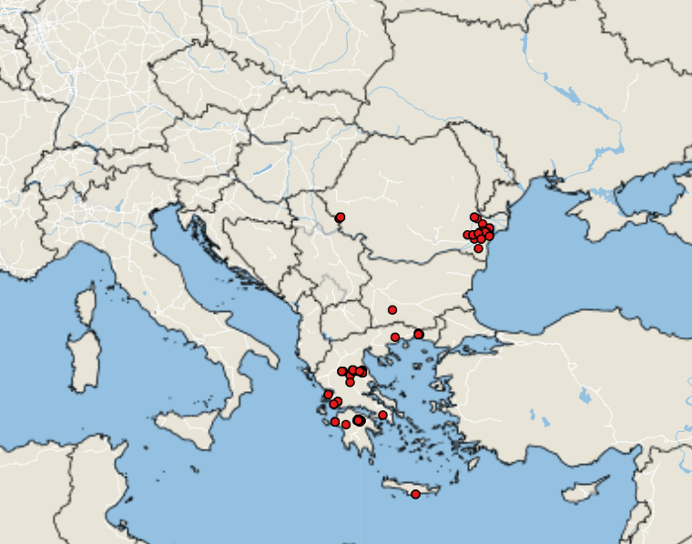
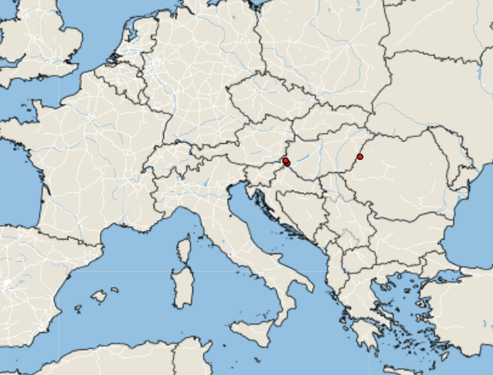
Peste des petits ruminants - Europe
Juin - décembre 2024
Grèce (87), Roumanie (68), Bulgarie (1)
Source originale incertaine
Le principal facteur de risque est le mouvement d'animaux vivants
Du 1er janvier au 25 mars 2025
Hongrie (3), Roumanie (1)
Les moutons légalement importés de Roumanie sont à l'origine du saut vers la Hongrie occidentale.
Notes:
La peste des petits ruminants est une maladie à déclaration obligatoire qui n'est pas présente au Canada.
Une augmentation inattendue des cas de PPR a été observée en Europe de l'Est au cours de l'année écoulée.
Entre juin et décembre 2024, la Grèce et la Roumanie ont enregistré respectivement 87 et 68 cas, tandis que la Bulgarie n'a enregistré qu'un seul cas.
Depuis le 1er janvier^{st} , 2025, il n'y a eu que 4 cas, dont 3 en Hongrie et 1 en Roumanie. Les cas en Hongrie étaient liés à des mouvements légaux d'animaux.

Slide 5
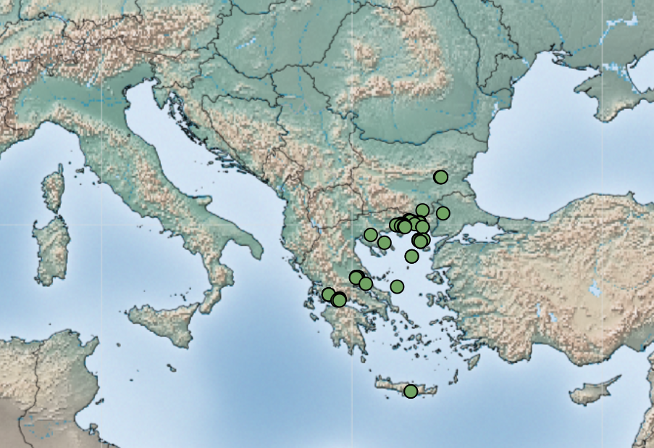
La variole ovine et caprine en Europe
Cas en cours en Bulgarie et en Grèce (début septembre 2024)
66 cas supplémentaires depuis la dernière réunion, ralentissement des chiffres constaté
Aucun autre pays ne signale de cas

Slide 6
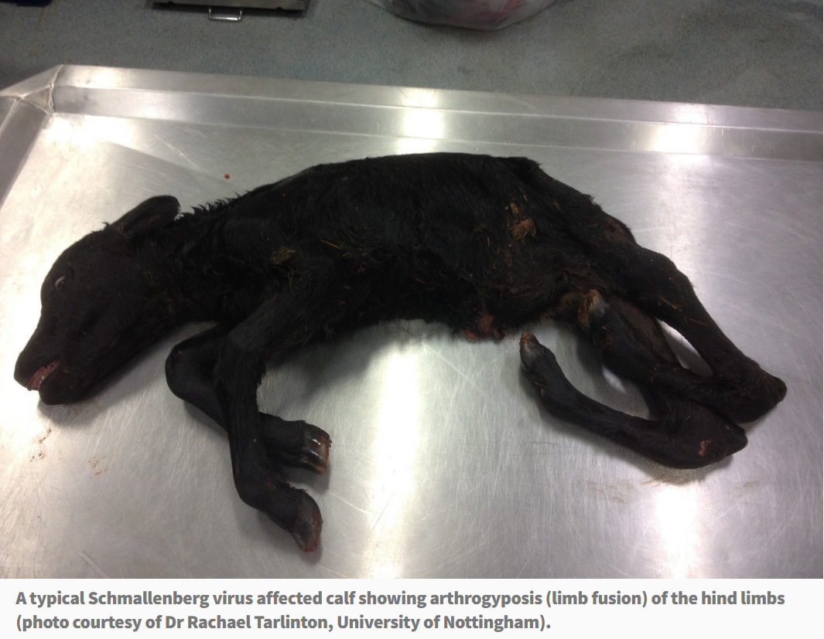
Le virus de Schmallenberg en Europe
Les agriculteurs craignent d'être "anéantis" si d'autres maladies se déclarent (Écosse)
L'Irlande et l'Écosse signalent des cas de SBV
Non notifiable, de nombreux cas peuvent ne pas être signalés.
Propagé par les culicoïdes, il pourrait y avoir une augmentation des signalements comme pour le BTV.
AHS - Actualités (agriculture.gov.ie)
Notes:
Le virus de Schmallenberg peut affecter les bovins, les ovins et les caprins. Il est transmis par des moucherons piqueurs et peut provoquer de la fièvre, une diminution de la production de lait et, chez les animaux en gestation, des avortements ou des malformations congénitales.
Elle a été détectée pour la première fois en Allemagne en 2011 et s'est ensuite répandue dans toute l'Europe...

Slide 7
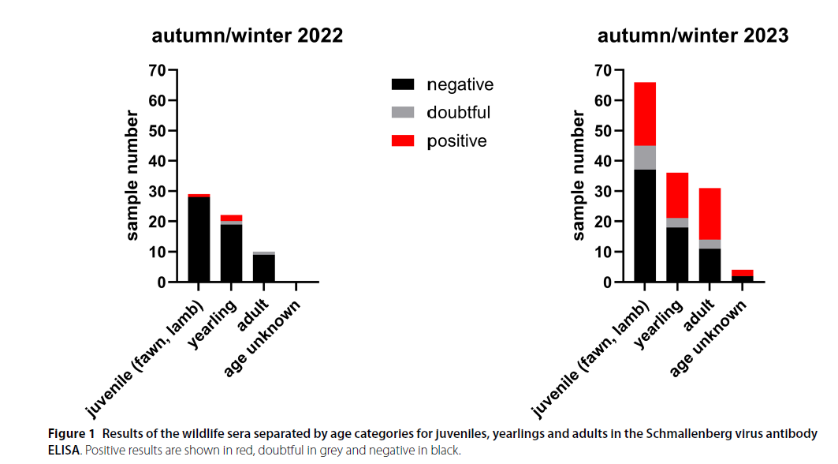
Circulation extensive du virus de Schmallenberg en Allemagne, 2023
Séro-surveillance du FCM et du SBV chez les ruminants sauvages
Tous les animaux séronégatifs pour le FCM
En 2022, la séroprévalence chez les animaux testés était de 4,92 % (n=61).
  Cerf élaphe et chevreuil
En 2023, 40,15 % des animaux ont été testés positifs (n=137).
  Cerf élaphe, chevreuil, mouflon et espèces inconnues
Notes:
Le virus de Schmallenberg peut affecter les bovins, les ovins et les caprins. Il est transmis par des moucherons piqueurs et peut provoquer de la fièvre, une diminution de la production de lait et, chez les animaux en gestation, des avortements ou des malformations congénitales.
Il a été détecté pour la première fois en Allemagne en 2011 et s'est ensuite répandu dans toute l'Europe.
La sérosurveillance sur deux ans montre une variabilité entre les années, qui correspond aux vagues d'infection qui semblent se produire dans le cas de Schmallenberg chez les ruminants d'élevage.

Slide 8
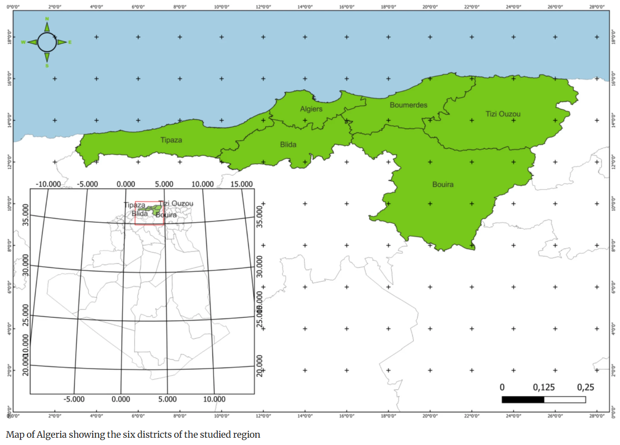
Le premier rapport sur la séroprévalence du virus de Schmallenberg et les facteurs de risque associés chez les chats dans le nord de l'Algérie | Tropical Animal Health and Production
L'Algérie a également signalé récemment les premiers résultats de séroprévalence chez les bovins.
Une séroprévalence de 44 % (IC95 %, 39 - 49,2 %) a été révélée chez les vaches laitières dans le nord de l'Algérie.

Slide 9
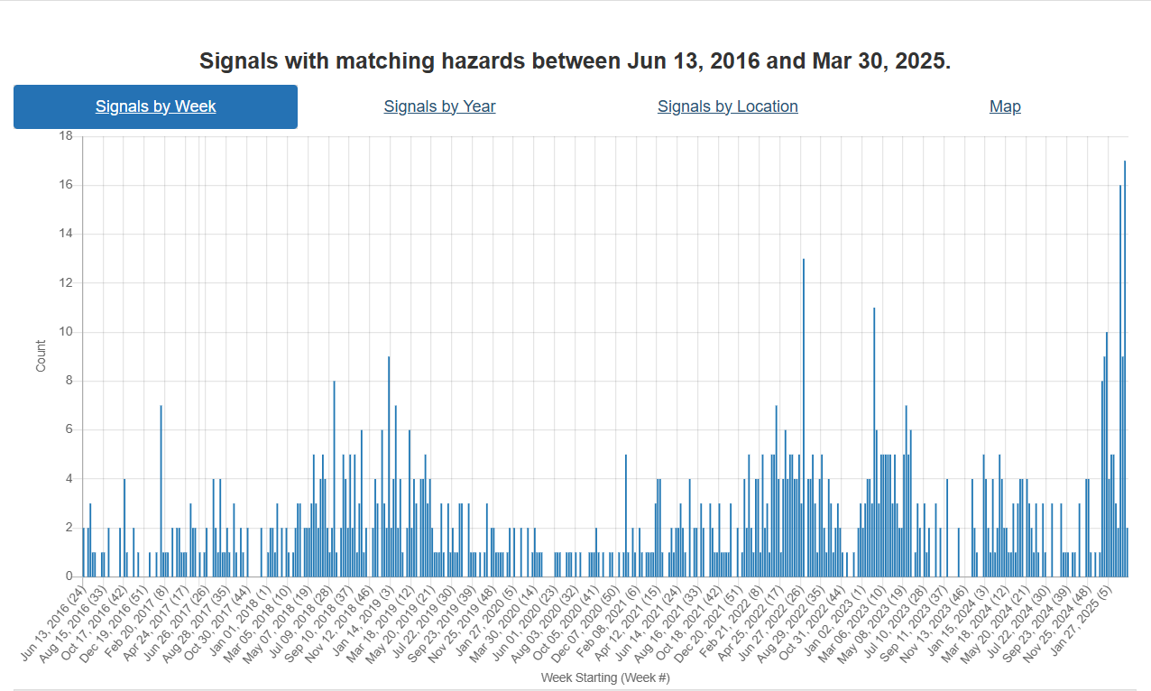
Fièvre aphteuse - Tendance des risques
Hongrie + Slovaquie
COVID
Indonésie
SAT-2
Moyen-Orient
Allemagne

Slide 10
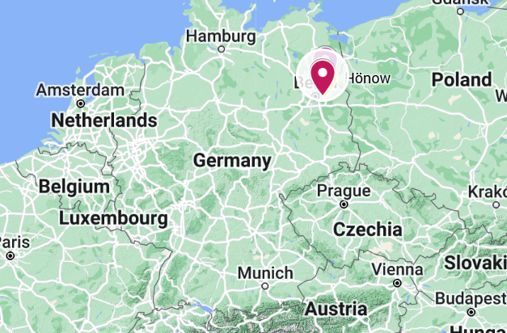
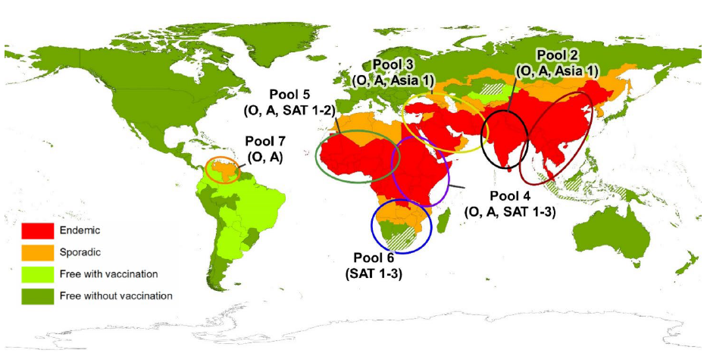
La fièvre aphteuse en Allemagne
L'Allemagne a signalé un cas de fièvre aphteuse chez des buffles dans le Brandebourg (10 janvier)
  Premier événement depuis 1988
  Trois buffles sont morts et le reste du troupeau (11) a été abattu.
  Identifié comme étant le sérotype O - vaccins disponibles dans la banque allemande d'antigènes de la fièvre aphteuse
  Le plus proche de la souche de Türkiye en décembre 2024
  Le vaccin a été fabriqué mais n'a pas été utilisé
  La source de l'infection est encore inconnue
  Ferme biologique en arrière-cour, foin provenant de ses propres champs.
  Pas d'échanges au cours d'une période épidémiologiquement significative
  Fièvre aphteuse - Commission européenne
Répartition mondiale de la fièvre aphteuse - Manuel vétérinaire Merck
Notes:
L'Allemagne a signalé un cas de fièvre aphteuse chez des buffles d'eau à Honow, dans la banlieue de Berlin, vendredi (10 janvier ). ^{th}
C'est la première fois que la fièvre aphteuse est signalée dans le pays depuis 1988 (en Basse-Saxe). Le dernier cas européen a été signalé en Bulgarie en 2011. La fièvre aphteuse reste endémique en Turquie, au Moyen-Orient, en Afrique, dans certaines régions d'Asie et en Amérique du Sud.
Dans le cas présent, trois buffles d'eau sont morts à Honow et l'ensemble du troupeau (les 11 buffles restants) a été abattu par mesure de précaution. Vous pouvez voir sur la carte en haut à droite où cela se passe en Allemagne.
Le sérotype a été identifié comme étant le O, qui est étroitement lié aux virus de la fièvre aphteuse que l'on trouve au Moyen-Orient et en Asie. Vous pouvez voir sur l'image en bas à droite les différents pools de la fièvre aphteuse dans le monde et le sérotype O est présent dans tous ces pools, à l'exception du pool 6, qui se trouve en Afrique australe. Mais les virus les plus proches de l'Europe sont ceux qui circulent au Moyen-Orient (pool 3).
La séquence est la plus proche des souches turques de décembre 2024 https://food.ec.europa.eu/animals/animal-diseases/diseases-and-control-measures/foot-and-mouth-disease_en, mais elle a également été trouvée en Inde, au Népal et en Iran.
L'origine exacte et la voie de pénétration sont encore inconnues, et il est intéressant de noter qu'il a été détecté chez le buffle d'eau et que celui-ci est répertorié comme une ferme de basse-cour.
Mais cela montre aussi que le risque d'introduction de ce virus dans une population sensible peut survenir à tout moment.

Slide 11
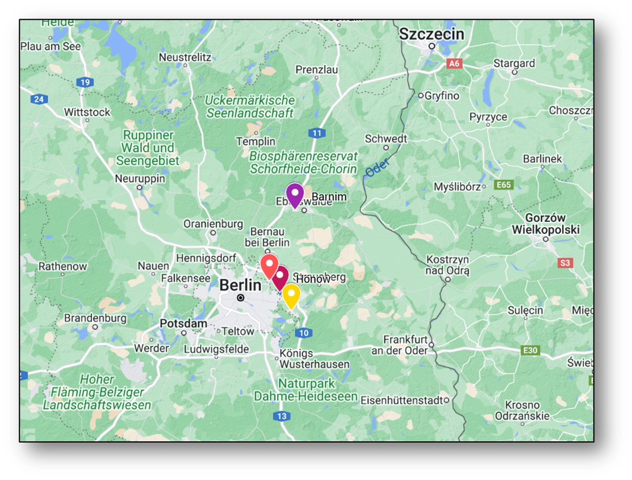
Réponse
  Interdiction immédiate des transports (5 jours)
  Tous les animaux sensibles dans un rayon d'un kilomètre sont abattus.
      ~200 porcs abattus à Ahrensfelde, tous testés négatifs
  Zone de protection de 3 km
  Zone de surveillance de 10 km
  L'échantillonnage de tous les établissements situés dans la zone de 10 km est terminé et tous les résultats sont négatifs.
    Tous cliniquement normaux
Évaluation de l'épidémie de fièvre aphteuse par le DEFRA
Notes:
Interdiction immédiate de transport (5 jours) à Brandenburg
- tous les animaux sensibles dans un rayon d'un kilomètre seront abattus par précaution, y compris un élevage d'environ 200 porcs à Ahrensfelde, près de l'endroit où le cas a été détecté.
- En outre, 55 moutons et chèvres et 3 bovins d'une ferme d'OderSpree doivent être abattus le 13 janvier, car la ferme avait obtenu du foin de la ferme de Hönow où le cas s'est déclaré, mais aucun des animaux n'a montré de signes d'infection. L'échantillonnage de tous les établissements situés dans la zone de restriction de 10 km est en cours, mais les résultats sont négatifs jusqu'à présent. La chasse est également interdite dans la zone de restriction et les deux zoos de Berlin ont fermé leurs portes.
- Les Pays-Bas ont mis en place une interdiction nationale sur le mouvement des veaux de boucherie (à moins qu'ils ne soient destinés à l'abattage) et une interdiction sur les visiteurs des fermes de veaux parce que plus de 3 600 veaux ont été transportés du Brandebourg vers les Pays-Bas depuis le 1er décembre. Ces veaux se trouvent dans plus de 125 exploitations de veaux de boucherie réparties sur l'ensemble du territoire néerlandais.
Les échantillons dont le test de dépistage de la fièvre catarrhale du mouton s'est révélé négatif doivent être soumis à un nouveau test de dépistage de la fièvre aphteuse, car la fièvre catarrhale du mouton peut constituer un diagnostic différentiel de la fièvre aphteuse.
Zone de protection : zone dans laquelle des mesures spécifiques de biosécurité et d'hygiène sont mises en œuvre pour empêcher l'entrée d'un agent pathogène dans un pays ou une zone indemne à partir d'un pays ou d'une zone voisin(e) dont le statut zoosanitaire est différent.

Slide 12
Réponse
  55 moutons et chèvres et 3 bovins d'une ferme située en dehors du rayon de 10 km ont été abattus parce qu'ils avaient acheté du foin sur le site index.
      tous cliniquement normaux et testés négatifs
Chèvres (Barnim) présentant des signes cliniques et dont la PCR et la sérologie se sont révélées négatives.
    Fièvre aphteuse | Friedrich-Loeffler-Institut
WAHIS
  Évaluation de l'épidémie de fièvre aphteuse par le DEFRA
Notes:
55 moutons et chèvres et 3 bovins provenant d'une ferme d'OderSpree (marqueur jaune) ont été abattus le 13 janvier, car la ferme avait obtenu du foin de la ferme de Hönow où le cas s'est déclaré, mais aucun des animaux n'a montré de signes d'infection et les tests se sont révélés négatifs depuis lors.
- Les chèvres de Barnim (marqueur violet sur la carte) présentaient des signes cliniques mais étaient négatives en termes de PCR et d'anticorps.

Slide 13
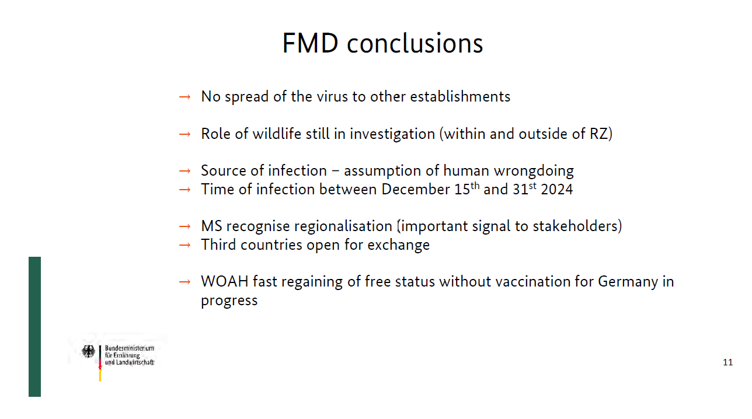
Réponse
  Interdiction de chasse dans la zone des 10 km
  Fermeture des zoos de Berlin
    Espèces sensibles testées
  Les Pays-Bas interdisent les veaux de boucherie en provenance du Brandebourg
  >3 600 importés du Brandebourg depuis le 1er décembre) dans ~120 exploitations - tous testés
  Pays-Bas : nouveaux tests sur des échantillons testés pour la fièvre catarrhale du mouton, tous négatifs à ce jour
  Des milliers d'échantillons prélevés sur des animaux d'élevage et des animaux sauvages - tous négatifs
Présentation de l'Allemagne à l'EFSA fin février
Évaluation de l'épidémie de fièvre aphteuse par le DEFRA
Notes:
La chasse est également interdite dans la zone de restriction et les deux zoos de Berlin ont fermé leurs portes.
- Les Pays-Bas ont mis en place une interdiction nationale sur le mouvement des veaux de boucherie (à moins qu'ils ne soient destinés à l'abattage) et une interdiction sur les visiteurs des fermes de veaux parce que plus de 3 600 veaux ont été transportés du Brandebourg vers les Pays-Bas depuis le 1er décembre. Ces veaux se trouvent dans plus de 125 exploitations de veaux de boucherie réparties sur l'ensemble du territoire néerlandais.
Les échantillons dont le test de dépistage de la fièvre catarrhale du mouton s'est révélé négatif doivent être soumis à un nouveau test de dépistage de la fièvre aphteuse, car la fièvre catarrhale du mouton peut constituer un diagnostic différentiel de la fièvre aphteuse.

Slide 14
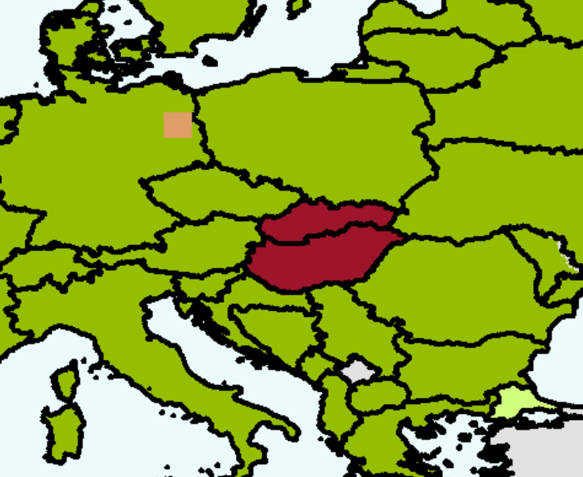
Fièvre aphteuse - Allemagne
L'Allemagne a retrouvé la liberté sans vaccination pour la majeure partie du pays
Les contrôles restent en place dans les zones réglementées
Les restrictions à l'importation restent en place pour le Canada et de nombreux autres pays
  Maladie Absence de fièvre aphteuse

Slide 15
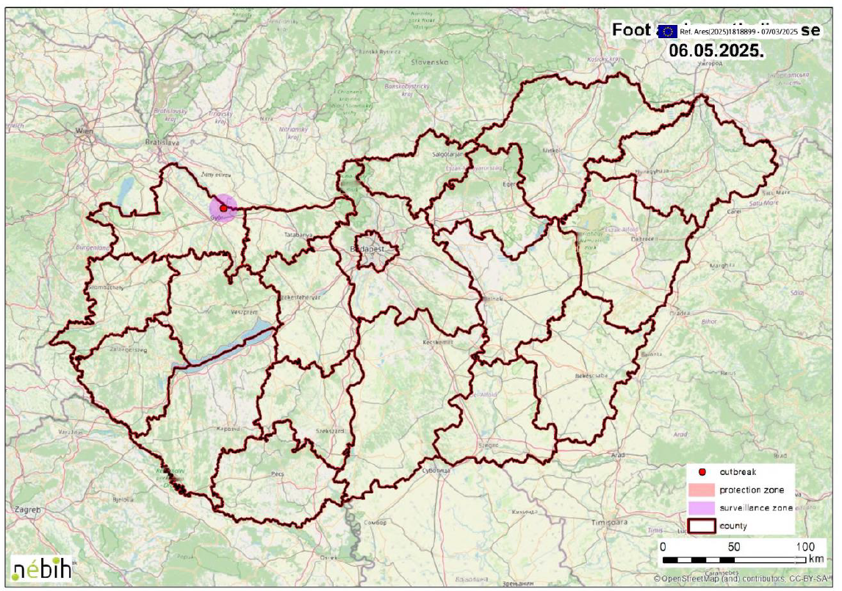
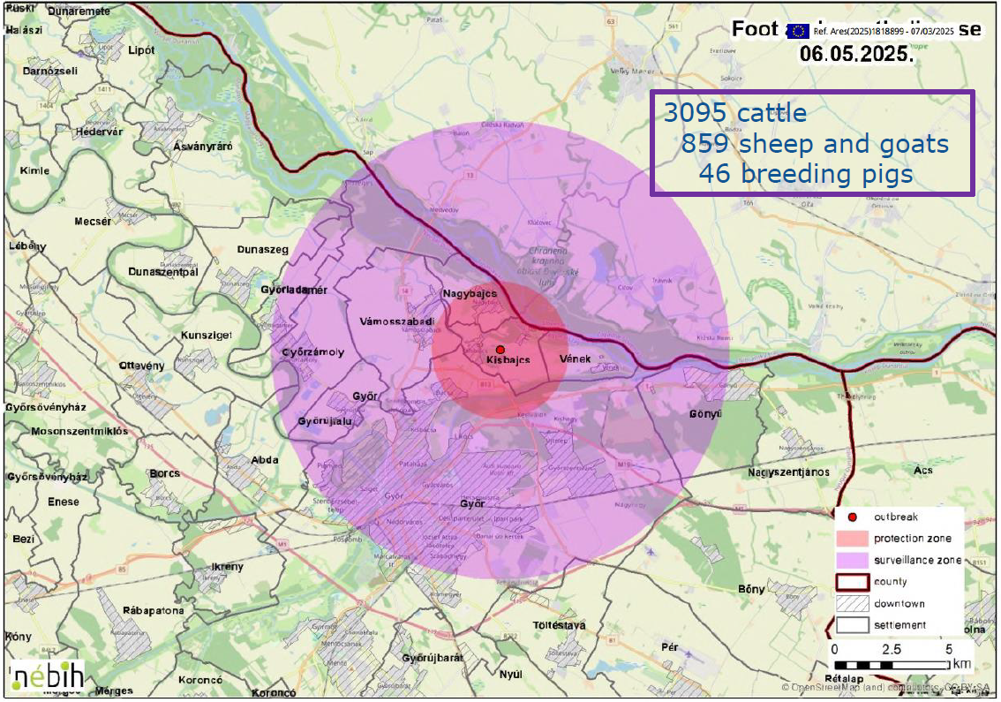
Fièvre aphteuse en Hongrie - Signalée le 6 mars 2025
Presentations - European Commission

Slide 16
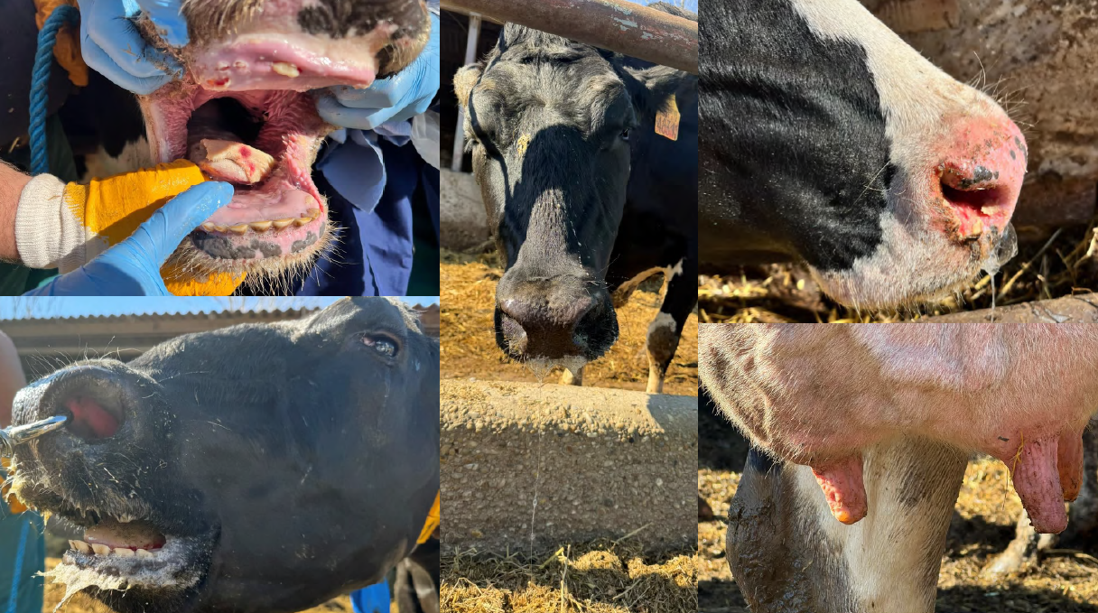
Fièvre aphteuse - Hongrie
Les signes cliniques ont commencé le 3 mars^{rd}
  Perte d'appétit et consommation d'eau
4 mars 2025
  Mêmes signes cliniques, changement de la literie moisie
5 mars 2025
  Fièvre, vésicules dans la bouche, sur le museau, les coronaires et les espaces interdigitaux
  80 % des génisses touchées
6 mars^{th} , 2025
  Confirmation
  Création de zones de contrôle
  Interdiction de circuler pendant 72 heures
Date estimée de l'infection 27-28 février
Cas d'index :
  Ferme laitière ~1400 animaux
En contact
  Ferme d'engraissement ~370 animaux
  Mouvements d'animaux et d'aliments quotidiens entre les sites distants de ~3 km (même propriétaire)
Notes:
En contact, le site avait le même propriétaire, le fourrage circulait quotidiennement entre les sites, les animaux circulaient entre les sites.

Slide 17
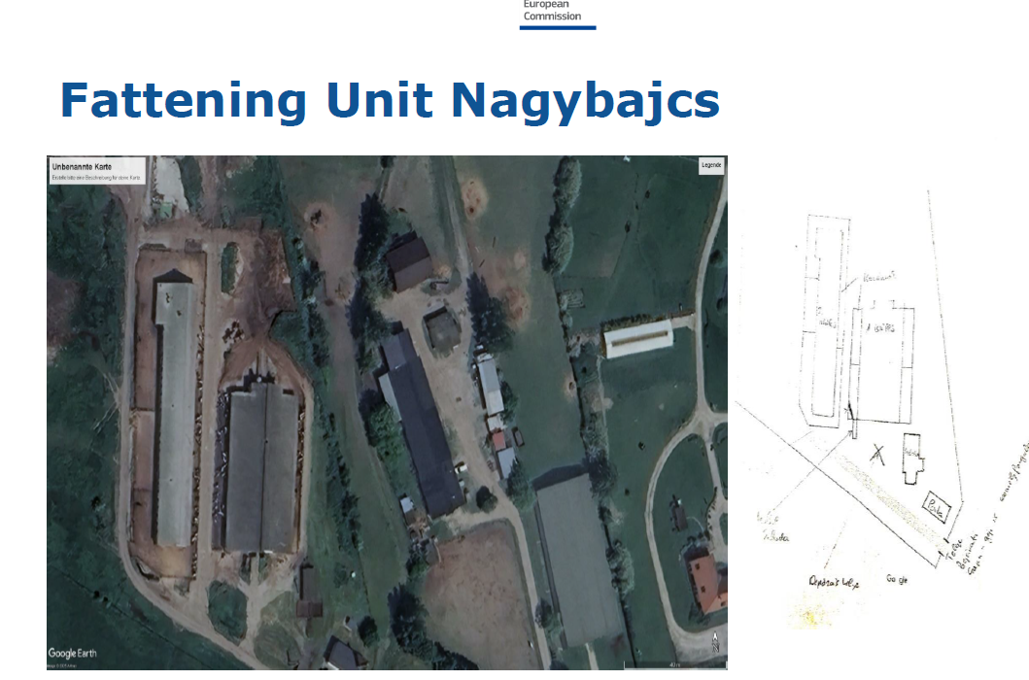
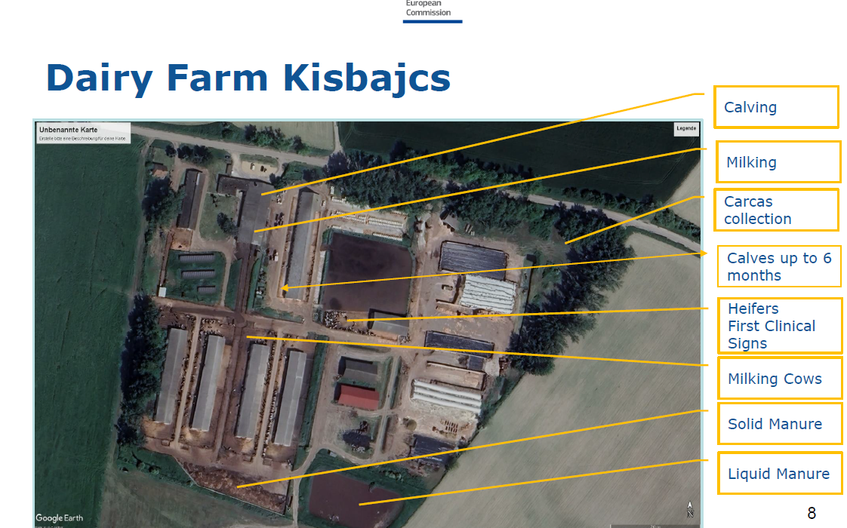
8 mars^{th}
  Contact avec les animaux euthanasiés
Du 9 au 15 mars
  Euthanasie des animaux du site index
  Les restrictions de circulation sont prolongées jusqu'au 12 mars
  Mouvement pour l'abattage direct autorisé, mais pas d'autres mouvements jusqu'au 17 mars.
Présentation - La fièvre aphteuse en Hongrie
Présentation - Fièvre aphteuse - Mission EUVET en Hongrie

Slide 18
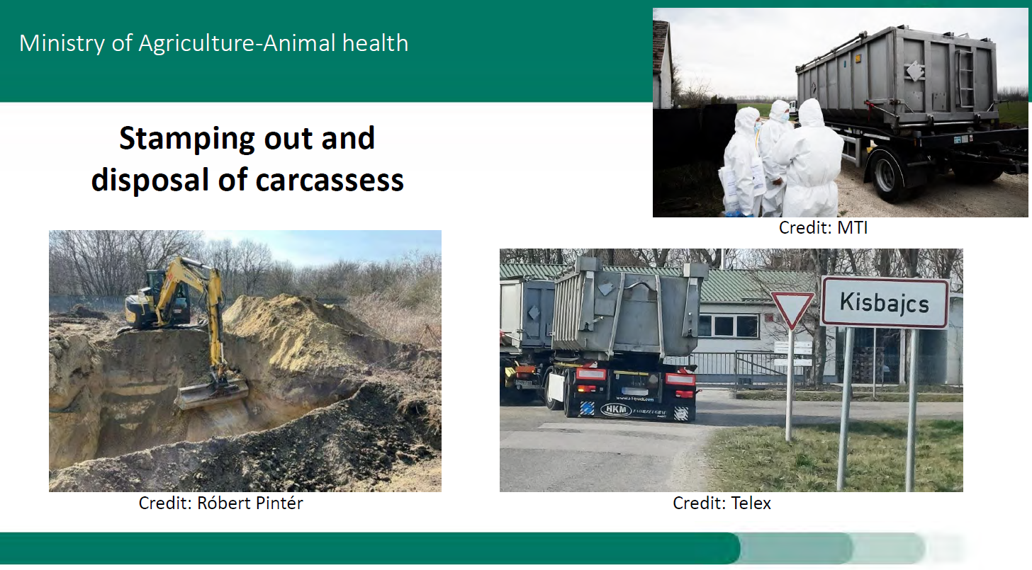
Fièvre aphteuse Hongrie
Élimination des carcasses sur un site situé à ~30 km
Enterrement profond
Centre d'équarrissage le plus proche à 150 km

Slide 19
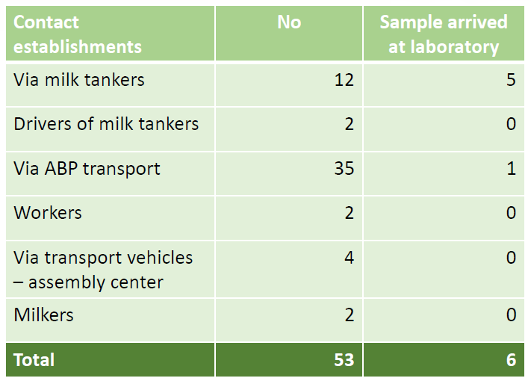
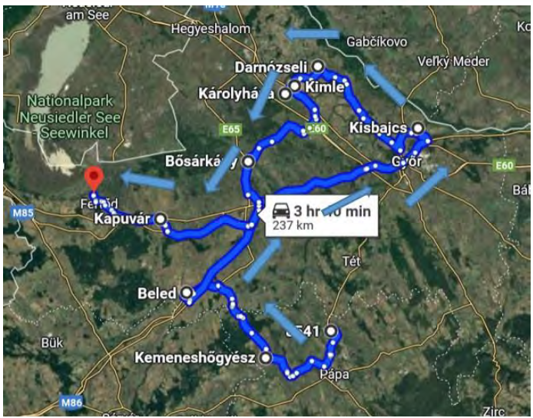
Traçage
Notes:
De nombreux contacts sont recherchés... en particulier 35 liés au transport de sous-produits animaux (hypothèse selon laquelle ABP est l'abréviation de "animal byproducts").

Slide 20
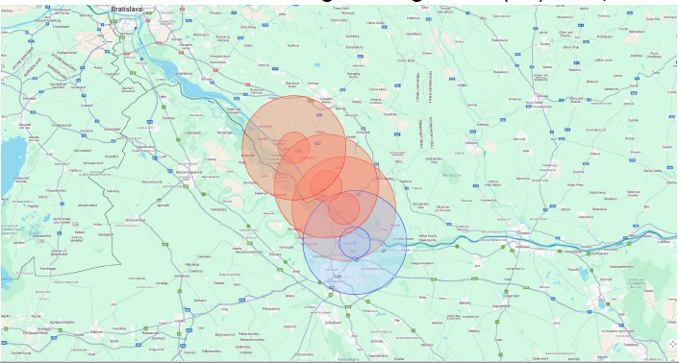
Fièvre aphteuse Hongrie
Le laboratoire national de référence hongrois a identifié le sérotype du virus :
Sérotype O
Sa séquence présente la plus grande similarité avec une souche isolée au Pakistan en 2017-18 (98-99%).
Le sous-type des souches est FMDV/O/ME-SA/Pan-Asia2/ANT-10.
L'analyse complète par le laboratoire de référence de l'Union européenne est en cours.

Slide 21
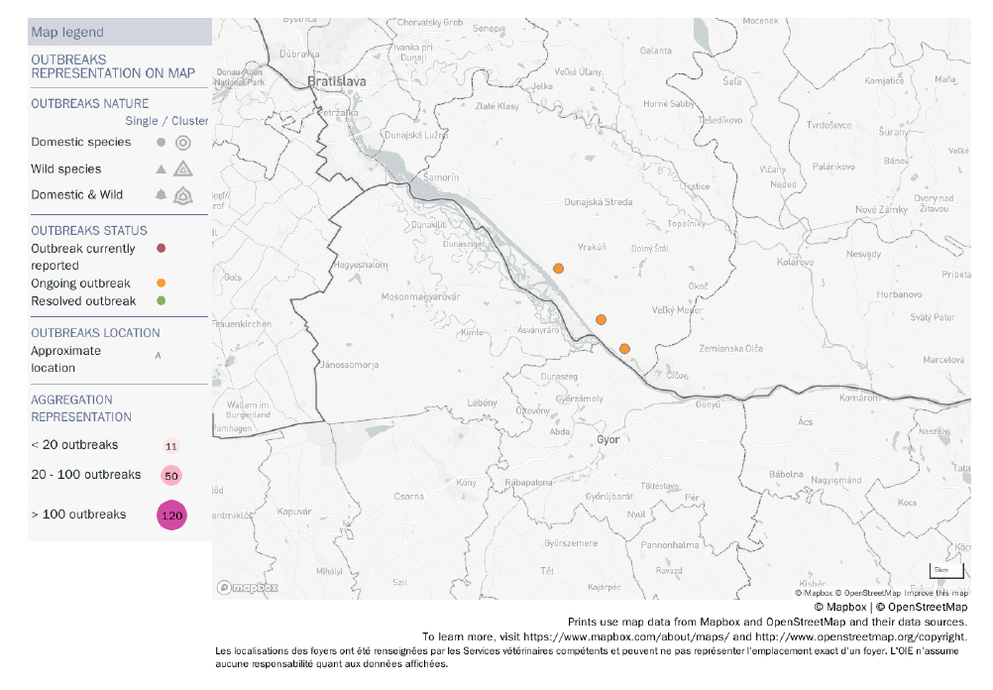
Slovaquie - 21 mars 2025
3 fermes laitières
  1311 bovins, 3 cas
  790 bovins, 5 cas
  670 bovins, 4 cas
(1699 bovins laitiers, 501 veaux, 492 génisses, 79 taureaux)
Mesures de contrôle imposées à l'ensemble du pays
WAHIS

Slide 22
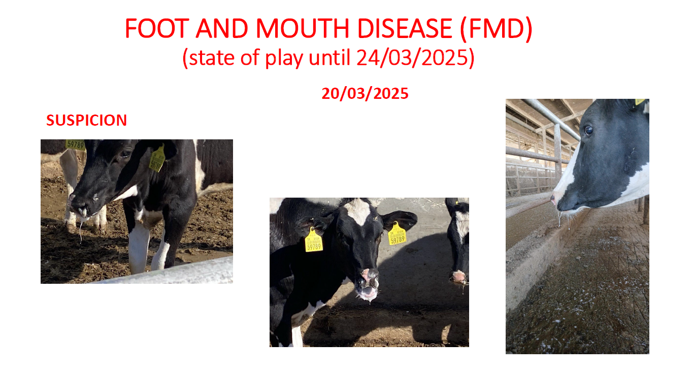
Presentations - European Commission

Slide 23
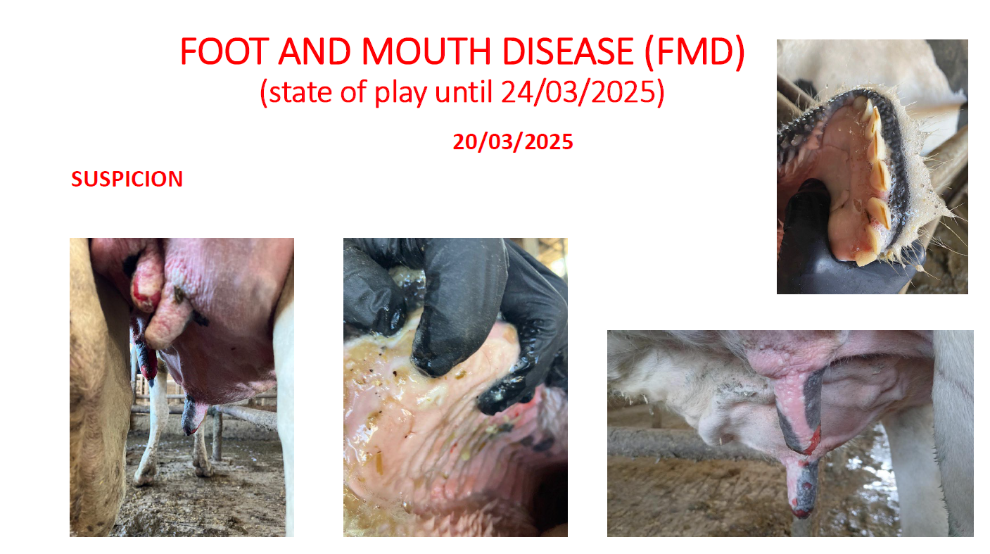

Slide 24
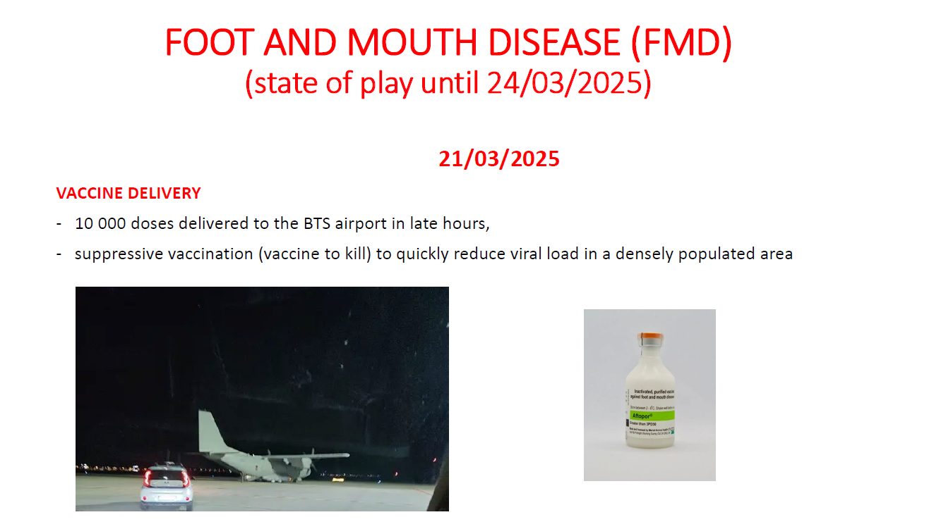
En supposant qu'ils vaccinent les animaux contre le sérotype O, mais le sérotype n'est pas encore connu.

Slide 25
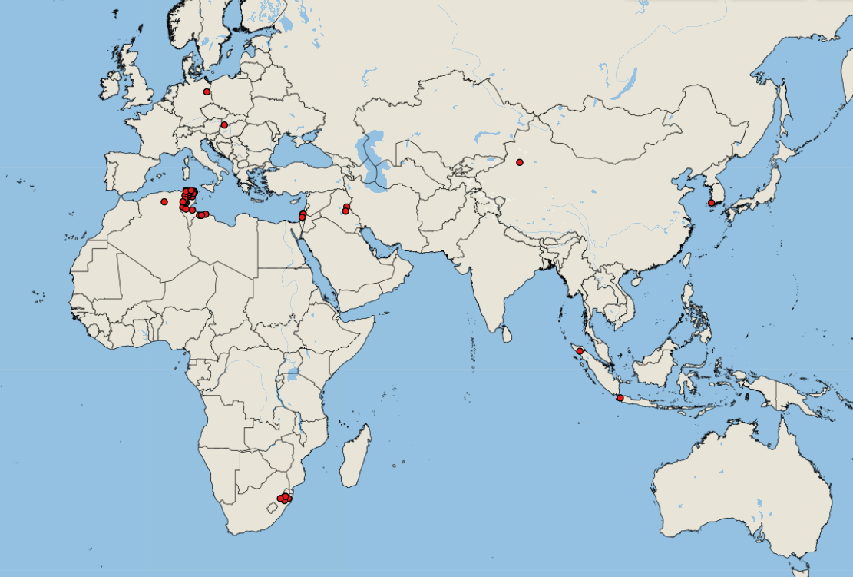
Cas de fièvre aphteuse dans le monde (depuis la dernière réunion de décembre 18)
L'Europe
  Allemagne 1 (O)
  Hongrie 1 (O)
  Slovaquie 3 ( ?)
Asie
  Corée du Sud 5( ?)
  Chine 1 (O)
  Indonésie 2 (O)
Moyen-Orient
  Israël 3(O + ?)
  Irak 2( ?) sous-estimation
Afrique
  Tunisie 29 (O)
  Afrique du Sud 6 (SAT-2)
  Libye 4(O)
  Algérie 2(O)
https://empres-i.apps.fao.org/general
Notes:
La plupart des cas ont été recensés dans des zones endémiques, les deux véritables exceptions étant l'Allemagne et la Hongrie.
L'Irak ne compte que deux cas dans les données d'Empressi, mais les rapports de presse suggèrent qu'il y a beaucoup plus de cas que deux. Les notes dans le rapport WOAH indiquent que lors de la dernière campagne de vaccination, certains propriétaires ont refusé la vaccination, ce qui peut expliquer les cas actuels.
La Corée du Sud ne compte qu'un seul cas sur la carte, mais au moins cinq cas ont été signalés dans les médias.

Slide 26
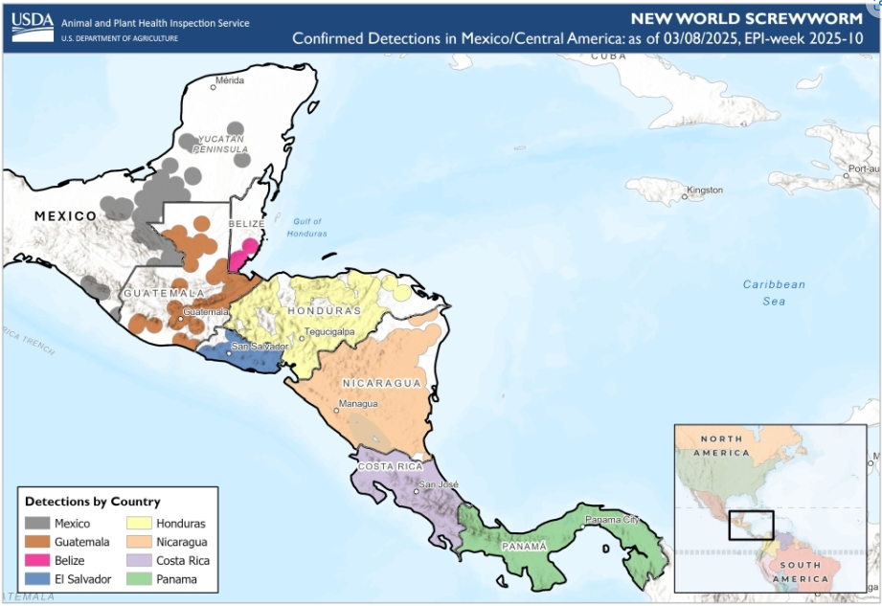
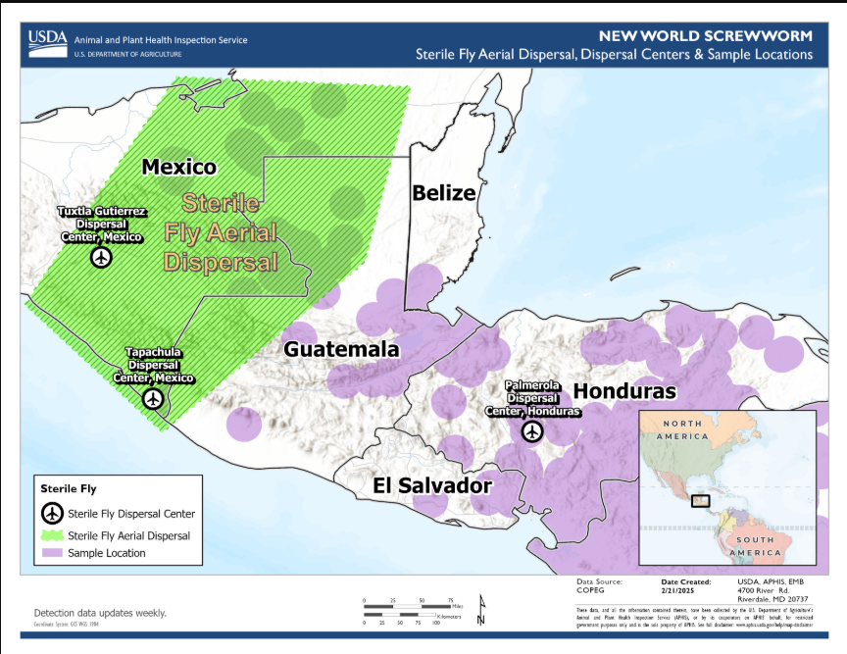
Ver du nouveau monde en Amérique centrale et au Mexique
Le NWS a été découvert jusqu'à la péninsule du Yucatan au nord.
Les cartes COPEG ne sont pas mises à jour
Le lâcher de mouches stériles a été déplacé au Mexique pour tenter d'empêcher la poursuite de la migration vers le nord.
L'USDA déclare que l'éradication des NWS en Amérique centrale et le rétablissement des contrôles à la brèche de Darian constituent l'objectif du programme.
COPEG

Slide 27
Avis à l'industrie - Un troupeau de bovins de la Saskatchewan est déclaré infecté par la tuberculose bovine - inspection.canada.ca
État d'avancement de l'enquête au 2025-03-13
Le dépeuplement du troupeau infecté est en cours. Les animaux réactifs identifiés lors des tests sur animaux vivants seront d'abord abattus en vue d'une inspection post-mortem et de tests en laboratoire.
L'ACIA a entamé le processus pour les animaux et les troupeaux liés au troupeau infecté. Il s'agit des animaux suivants
  le dépistage des troupeaux qui ont été en contact avec un troupeau infecté,
  le traçage des animaux qui ont quitté le troupeau infecté au cours des cinq dernières années et l'analyse des troupeaux concernés, le cas échéant
  le traçage des animaux ayant fourni des animaux au troupeau infecté au cours des cinq dernières années et le test des troupeaux concernés, le cas échéant,
Notes:
Identification d'une souche de tuberculose bovine
Les résultats de la culture en laboratoire de l'animal infecté le 29 novembre 2024 ont révélé une souche qui n'a jamais été identifiée chez les animaux ou les humains au Canada, et dont l'origine est inconnue. Cette souche n'est pas étroitement liée à l'une des souches récemment observées dans l'ouest du Canada.

Slide 28
Tuberculose bovine aux États-Unis
Michigan
a confirmé un cas de bTB dans un troupeau de bovins du comté d'Alcona (situé dans la zone accréditée modifiée).
identifiés au cours de la surveillance de routine
premier cas de tuberculose bovine identifié dans le Michigan depuis 2022 et 83ème troupeau bovin du Michigan à être trouvé avec la tuberculose bovine depuis 1998
Dakota du Sud
confirmation de plusieurs cas de TBB dans un troupeau de vaches/veaux du comté de Kingsbury, identifiés grâce aux efforts de traçabilité d'un bœuf provenant d'un parc d'engraissement du comté de Hamlin qui a été testé positif en octobre 2024.
les efforts de traçabilité se poursuivent pour retrouver les animaux vendus à partir du troupeau de Kingsbury au cours des cinq dernières années, afin de prévenir toute nouvelle propagation de la maladie.

Slide 29
Résultats scientifiques
Présentations - Commission européenne
Patients atteints de fièvre Q aiguë nécessitant un soutien de l'unité de soins intensifs en Australie tropicale, 2015-2023 - Volume 31, Numéro 2-Février 2025 - Revue des maladies infectieuses émergentes - CDC
Neuropathologie, pathomécanisme et transmission de l'infection zoonotique par le virus de la maladie de Borna 1 : une revue systématique

